Slide 1
디자인 패턴기반 SW설계 및 구현
명지대학교 융합소프트웨어학부 교수
OMG-Korea Chair
최성운, Ph.D.

Slide 2
객체지향 프로그래밍
보고서
과학
자연과학 => 우주의 원리
공학
사회과학
복잡도
안다는 것
의미
원리
프로그래밍
Jframe으로 기본 GUI 프로그램 틀을 구현 하여
네모 그리기

Slide 3
2022-03-07
진행
Inheritance Hierarchy
Composite Pattern
MainFrame
MenuBar
과제
보고서
데이터 구조
Linear List
Tree
Graph
Aggregation Hierarchy – Composite Pattern
Programming
MainFrame
TitileBar
MenuBar
FileMenu
EditMenu

Slide 4
2020-03-09
진행
Aggregation Hierarchy
Have-a relation
MainFrame
TitileBar
MenuBar
FileMenu
EditMenu
이론
Inheritance Hierarchy
Specialization/Extends
=> Reuse
Is-a-kind-of relation
JFrame -> MainFrame
Super Class
// attribute
int x;
// method
int Method1(int param) {
}
Sub Class
// attribute
int y;
// method
int Method2(int param) {
}

Slide 5
2022-03-14
진행
Programming
MenuBar
FileMenu
New
Open
Close
Save
saveAs
Print
Quit
EditMenu
Cut
Copy
Paste
Group
UnGroup
Undo
Redo
ToolBar
Rectangle
Line
Oval
Polygon
JDK
Layout Manager
Flow Layout
이론
Class – Object (Type – Instance) => Instantiation
( 일반명사 – 고유명사)
// Specialization
class Student {
String name;
Int number;
}
class UniversityStudent extends Student {
int department;
}
// Instantiation
Student student;
student = new Student();
student.name = “홍길동”;
student.id = 456123;

Slide 6
과제
Programming
그림 그리기
네모/동그라미/라인/폴리곤
마우스로 그리기 ?
보고서
수업 내용
특화/구성/실체화
Layout Manager

Slide 7
2022-03-16
진행
Programming
그림 그리기
Graphics
마우스로 그리기
Event-Driven Programming
과제
보고서
Aggregation Hierarchy
Specialization Hierarchy
Polymorphism
JDK Classes
Graphics
Component
Container
Programing
그림 그리기
편지
모양/색/채우기/선두께/글자/이미지

Slide 8
2022-03-21
진행
Programming
그림 그리기
Graphics
마우스로 그리기
Event-Driven Programming

Slide 9
Event-Driven Programming
제어의 주도권
Program
User
User Event
Input Device
Keyboard
Mouse
…
프로그램 구조
(User Event -> Action())*
Ex) mouse button down -> file Open
Program
x= y+1;
scanner.read();
x= y+1;
x= y+1;
User
Keyboard
CPU

Slide 10
Mouse Event
Basic Event
Move (x, y)
Mouse Button
Press
Release
Applied Event
Click
Drag
Action
Toolbar Button
Click -> Command
Position
Depth
Mouse Event Handler
Move->Action
Button Press->Action
Button Release->Action
Button Click->Action
Button Drag->Action
JFrame
JMenuBar
JToolBar
JPanel
JButton
Mouse Event Handler
Button Click->ActionPerformed()

Slide 11
2022-03-23
Event-Driven Programming
Event에 대한 이해
종류
Moue Event
Mouse Primitive Event
Button
Press/Release
Motion
Move
Wheel
Move
Mouse Composite
Click
Drag
Event 처리
Shape Drawing
Scenario
그림도구에서 도형 선택
도형 Button 을 Click
그림 패널에서 그림 그리기
Button Press
Mouse Drag
Button Release
도형을 객체화
x0, y0
W = x1-x0
H= y1-y0
X1, y1
Event Source
Event
Event Target
Event Handler

Slide 12
과제
도형 지우고 그리기
네모/동그라미/라인

Slide 13
2022-03-28
진행
그림 지우기
XOR Mode
Toolbar 선택
x y | 0 | 1
0 | 0 | 1
1 | 1 | 0

Slide 14
1 Byte = 8bit
0 ~ (2⁸ -1) (=255)
크기 단위
k/m/g/t/h
m/m/n/p
논리 연산
And
Or
Excusive Or
0 | 0 | 0 | 0 | 0 | 0 | 0 | 0
x y | 0 | 1
0 | 0 | 0
1 | 0 | 1
1 | 1 | 1 | 1 | 1 | 1 | 1 | 1
x y | 0 | 1
0 | 0 | 1
1 | 1 | 1
x y | 0 | 1
0 | 0 | 1
1 | 1 | 0

Slide 15
Screen
pixels
Graphics Memory
0 ~ (2³² -1)
 |  | 1 | 1 | 1
 |  |  | 1

Slide 16
과제
Toolbar Button을 선택하여
다양한 도형 그리기
네모/동그라미

Slide 17
2022-03-30
진행
도형 그리기
Toolbar –(선택된 도형)-> DrawingPanel
Polymorphism
도형을 추상화하여 다형성을
적용
과제
프로그래밍
Line/Polygon 그리기
보고서
다형성

Slide 18
2022-04-04
진행
Line/Polygon 그리기
User Interface Design
Rectangular Shape
2 Point: Button Press/Release
Rectangle
Oval
Line
N point: (Click)*DClick
Polygon
Event Action
Event Source
Constraints
Ex)
ToolBar Selection
Button Position
Multistep Events
Behavioral State
Atomicity
Mutual Exclusion
Transaction
Event Source
Event
Event Target
Constraints

Slide 19
2022-04-06
진행
Polygon 그리기
State Diagram
Event-State
참고
제어의 주도권
절차적 프로그램
Event-Driven Programming
Transaction
A set of Events
프로그램
Mouse Button Press/
TurnOn
사용자
Off
On
Mouse Button Released/
TrunOff
E
프로그램
Switch (UI)
State = {on, off}
TurnOn();
TurnOff();
사용자
E
E

Slide 20
2022-04-11
진행
Polygon 그리기
Association
Mainframe
ToolBar
DrawingPanel

Slide 21
2022-04-13
진행
Enumeration Type
Initialization
Polymorphism
선택 줄이기
Shape
ActionHandler
void ActionPerformer() {
if (Rectangle)
else (Oval)
}
ToolBar
DrawingPanel
If (Rectangle)
SeletedTool = new Rectangle()
Else (Oval)
SeletedTool = new Rectangle()
Rectangle Button
Oval Button
DrawingPanel
SeletedTool =
new Rectangle
new Oval
Shape
Shape
Polymorphism
Rectangle
Oval

Slide 22
Enumeration Objects
순서를 가지는 Objects
Object/Symbolic Name/Index
Ex) Etools
ToolBar.Button -> DrawingPanel.selectedTool
ActionCommand -> Etools.getTool()
DrawingPanel.selectedTool.getTool()
RadioButon, actionCommand = “eRectange”
eRectangle
“eRectangle”, 0, new Trectangle();
eOval
“eOval”, 1, new TOval ();
RadioButon, actionCommand = “eOval”
eLine
“eLine”, 2, new TLine ();
RadioButon, actionCommand = “eLine”
ePloygon
“ePloygon”, 3, new TPloygon ();
RadioButon, actionCommand = “ePloygon”

Slide 23
과제
Enumeration Etool을 이용해 ToolBar Button을 일반화

Slide 24
2022-04-18
진행
Enumeration Etool을 이용해 ToolBar Button을 일반화
Cursor 변경
중간 평가
장소: 강의실
시간: 4/27 09:00
5분간격으로 개인 면담 시험
평가 내용
Graphics Editor 구현
Toolbar
아이콘 붙이기
Drawing Panel
도형 그리기 (Rectangle, Oval, Line, Polygon)
도형 이동
Cursor 모양 변경
평가 방법
프로그램 실행
평가 표 확인
구체적인 질문/코드 확인/수정/추가
평가 항목 | 내용 | 점수

Slide 25
진행
Toolbar => DrawingPanel Association
Enumeration Object
특성
Object/Number/Symbolic Name
Label, Shape Object
ToolBar
DrawingPanel
eTool
Container
JToolbar
Toolbar
RadioButton
RadioButton
RadioButton
RadioButton

Slide 26
2022-04-20
진행
파일 저장
Serialization
Serializable
Java Object
Byte Stream
Shapes
Object Input Stream
File Input Stream
File
Object Output Stream
File Output Stream
TRectangle
TLine
x, y, x1, y1

Slide 27
Association
MainFrame
MenuBar
DrawingPanel
FileMenu

Slide 28
과제
Dialog
New
Open
Save
saveAs
quit

Slide 29
2022-04-25
File Menu
Drawing Panel
Shape
Store
File
Shape
Shape
Shape
Load

Slide 30
2022-05-04
진행
Anchor 적용
다음주
커서 변경
Affine Transform
Move
Resize
Rotate
과제
Click 시
Anchor 그리기
도형 그리지 말기

Slide 31
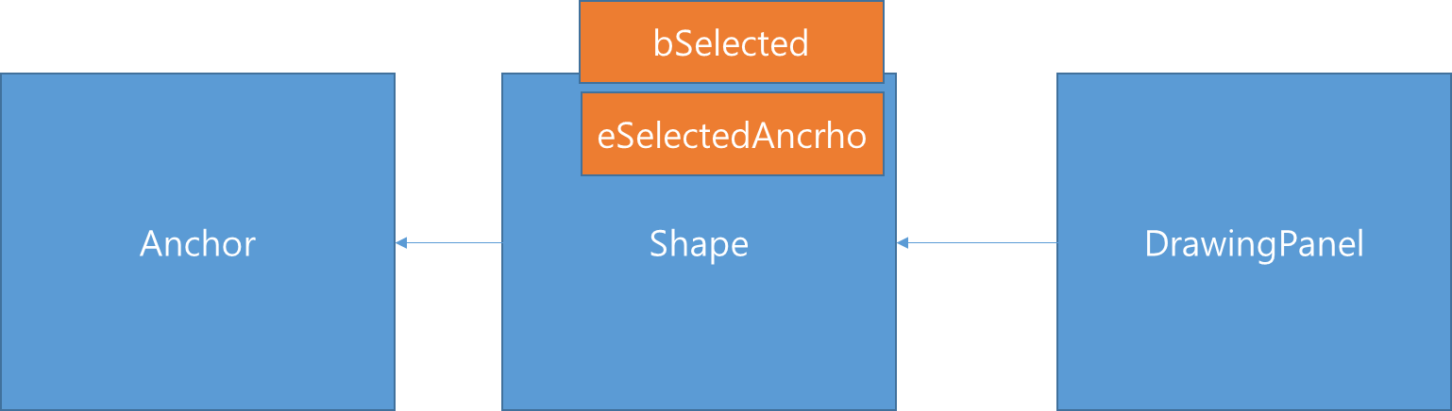
2022-05-09
Cursor
상태
Idle
Move
Resize
Rotate
Text Edit
도형
상태
Selected

Slide 32
2022-05-11
진행
Anchor 그리기
Anchor 지우기
Cursor 변경
Cursor 모양 추가
Rotate
Selection
Move
과제
Program
Affine Transform
Move
보고서
Ex)
X1,Y1, X2, Y2 (50,40,30,76)
Translate (10,20)
Rotate (20)
Scaling (SE 1.5)
Shear

Slide 33
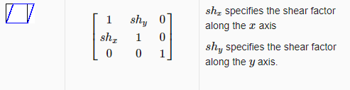
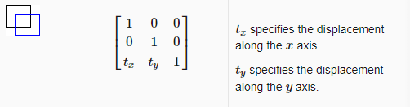
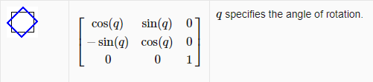
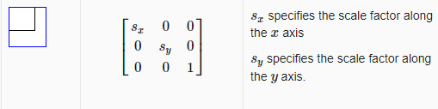
Affine Transformation
Definition
modify the geometric structure of the image,
preserving parallelism of lines but not the lengths and angles.
Translation
Rotation
Scaling
Shear

Slide 34
2022-05-16
진행
Shape Move

Slide 35
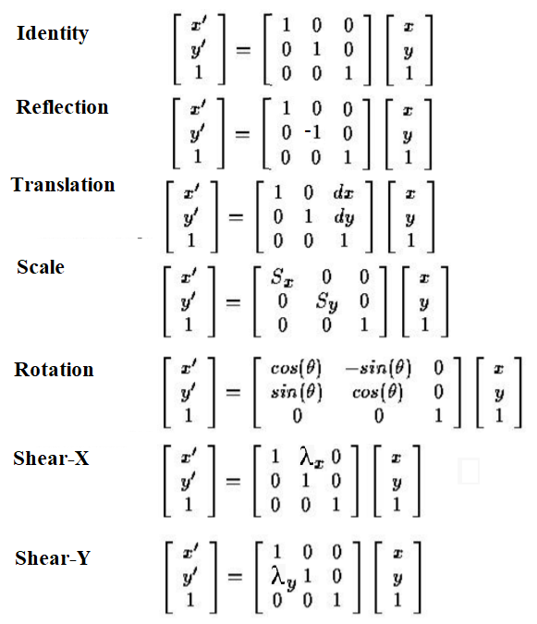
2022-05-18
진행
그림 변형
Translate
Resize

Slide 36
Affine Transform
Translate
Resize
Resize Anchor 찾기
Selected Anchor의 대각선 Anchor
Width/Height 의 배율
Sx, Sy
2,3
4,3
 |  | 3
 |  | 3
x
=
h1
h2

Slide 37
Refactoring
Polymorphic Shape
Polymorphic Transformer
Draw
Move
Resize

Slide 38
2022-05-23
진행
Transformation
Translate
Scale
과제
Resize
Rotate
Draw
Move
Resize

Slide 39
Resize
Resize Anchor 찾기
Selected Anchor의 대각선 Anchor
Width/Height 의 배율
h2/h1
h1
h2

Slide 40
2022-05-25
진행
Affine Transform
Translate
Scale
Rotate
과제
Affine Transform
Translate
Scale
Rotate

Slide 41
Resizing
SE/NW
W1 = px-cx;
W2 = x-cx;
h1 = py-cy;
h2 = y-cy
xScale = w2/w1;
yScale = h2/h1;
EE/WW
w2
w1
cx, cy
h1
h2
px, py
x, y

Slide 42
Refactoring
TransfomedShape
Tshape x AffineTrasform
TransfomedAnchor
Tshape x AffineTrasform
Affine Transform
pressed
Drawing Panel
Transformer
TShape
Dragging
Release
Anchors

